Slide 1
Arduino Despenser 개발보고서

Slide 2
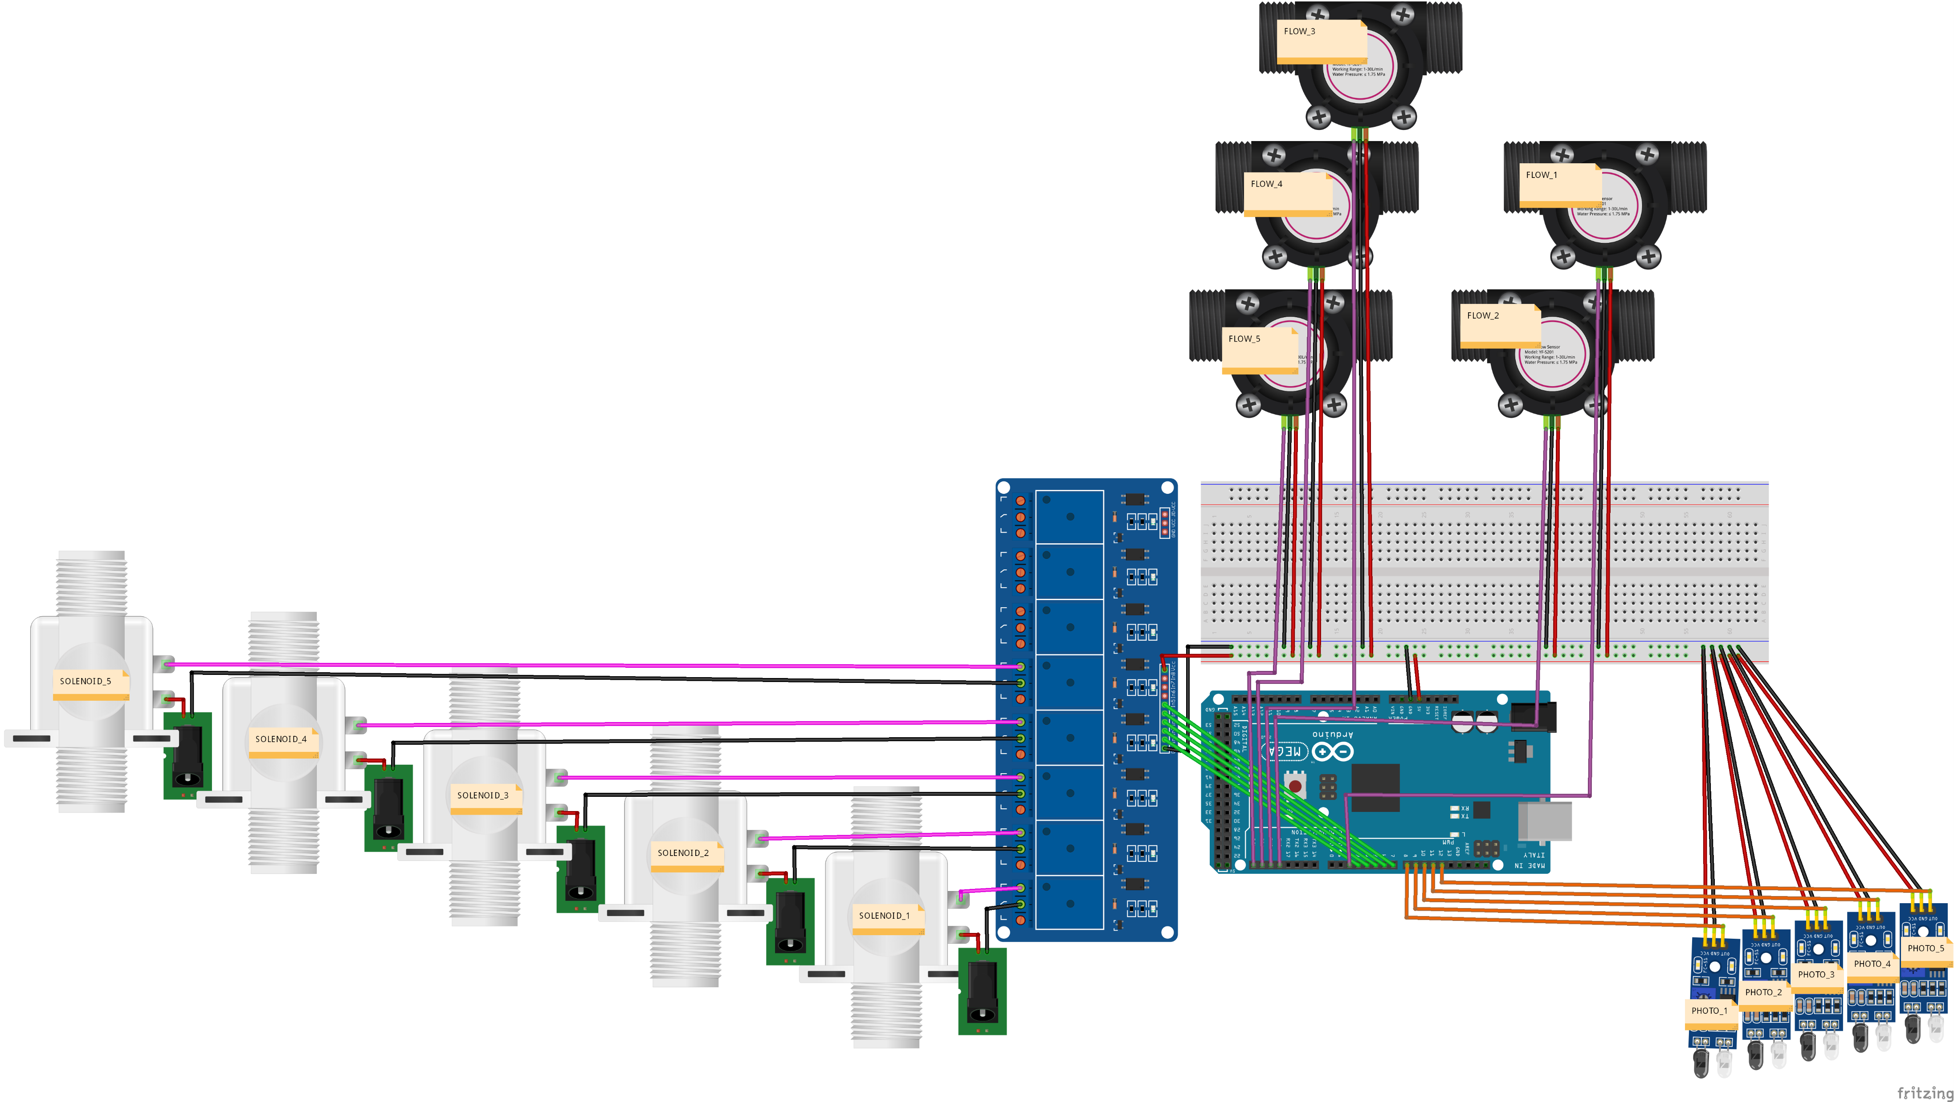
1. 회로도

Slide 3
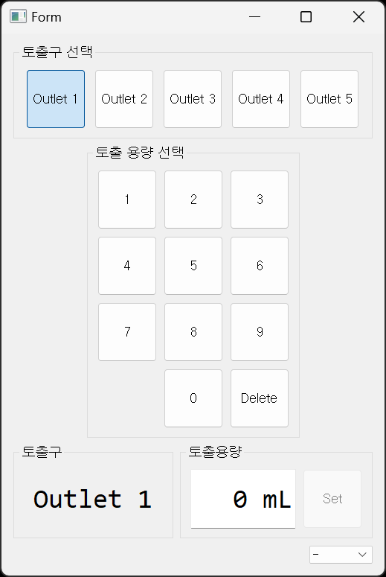
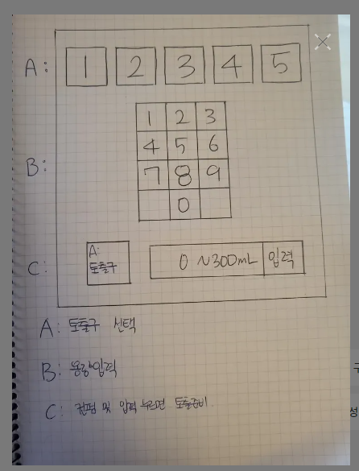
2. GUI
1. 토출구 선택
2. 토출할 용량을 키패드를 이용해 입력
3. Set을 눌러 토출 준비.
컵이 감지되면 토출 시작
0~300 범위의
토출 용량 선택
아두이노의 COM port 선택

Slide 4
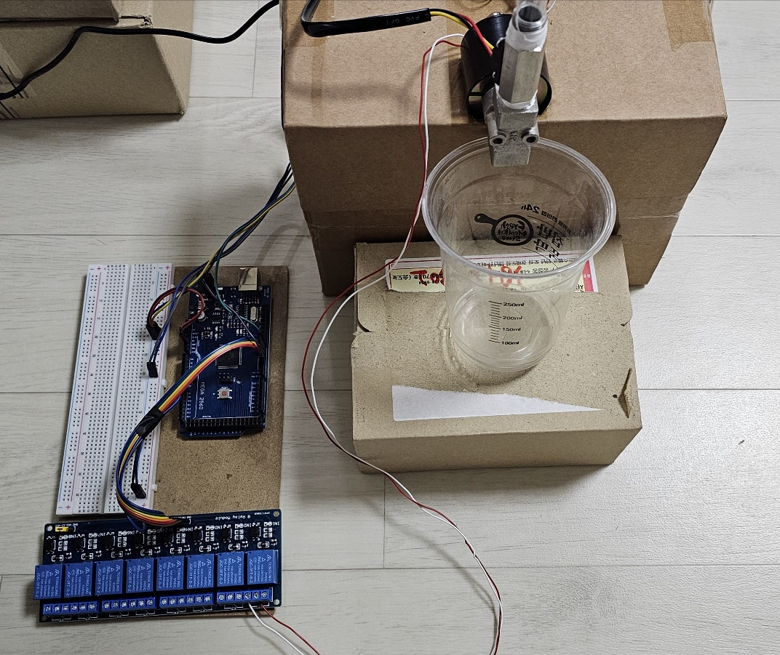
3. 테스트
- 테스트 환경
Solenoid, Photo Sensor, Flow Sensor 1Set
- 테스트 시나리오
GUI에서 토출구 1번을 선택하여 50mL 토출
Photo Sensor에 투명한 컵을 인식시킴
토출이 완료될 때 까지 대기
1~3의 과정을 2회 반복
100mL가 토출되는지 확인

Slide 5
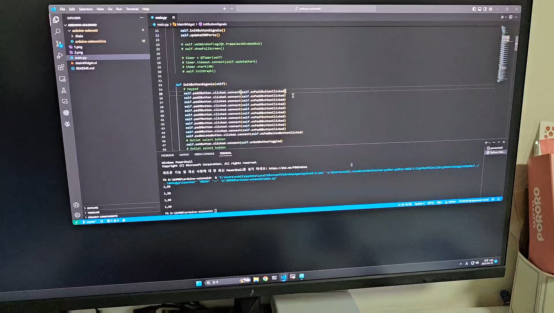
3. 테스트
동영상 재생 클릭->

